Slide 1

Μαθηματικα στην κουζινα
μαρια – ελευθερια στρογγυλη, MSc

Slide 2

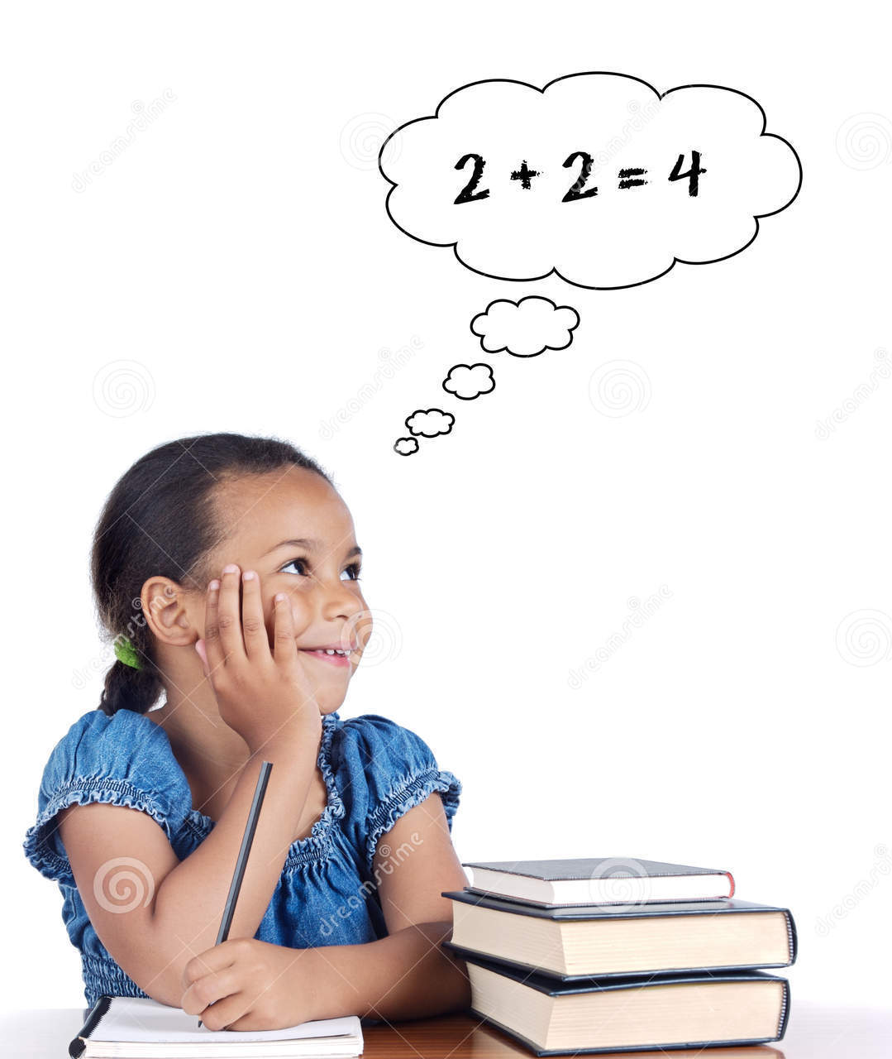
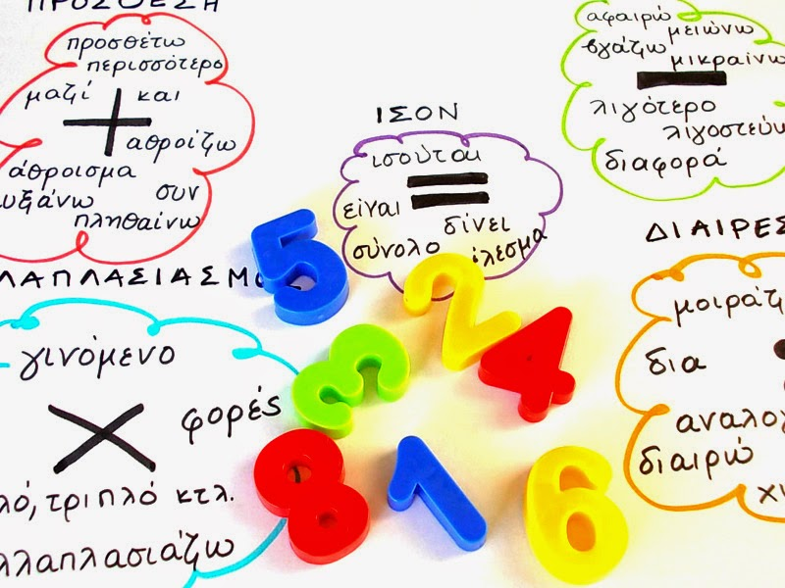
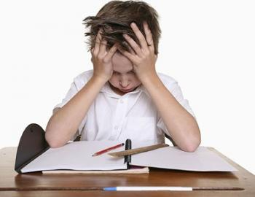
ΜΑΘΗΜΑΤΙΚΑ

Slide 3

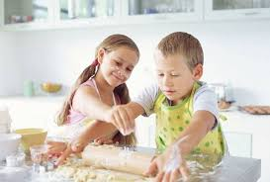

ΜΑΘΗΜΑΤΙΚΑ ΣΤΗΝ ΚΟΥΖΙΝΑ

Slide 4
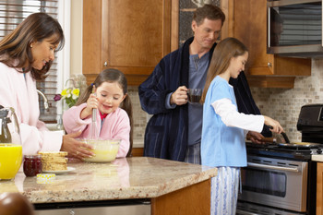

ΜΑΘΗΜΑΤΙΚΑ ΣΤΗΝ ΚΟΥΖΙΝΑ

Slide 5
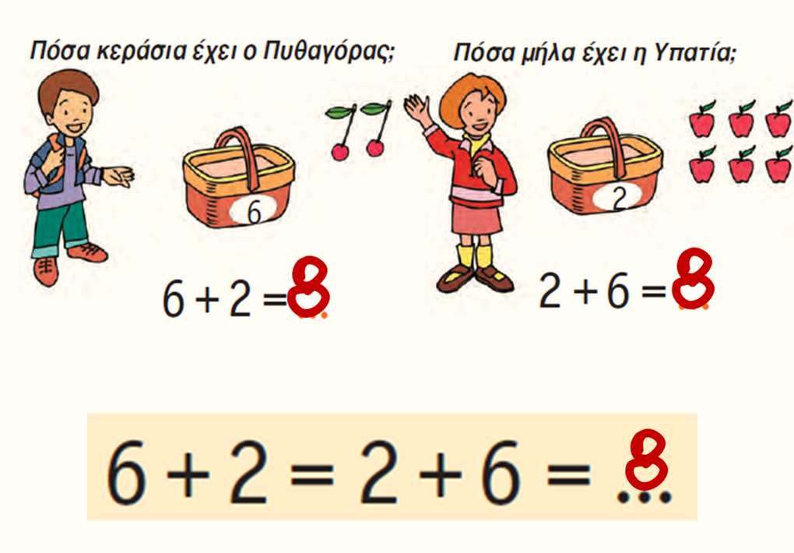
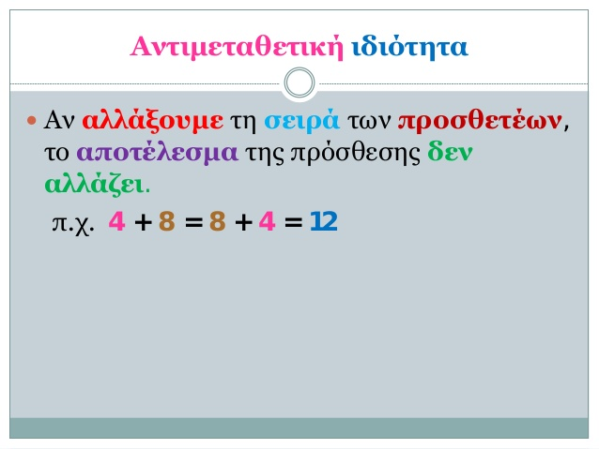
ΜΑΘΗΜΑΤΙΚΕΣ ΕΝΝΟΙΕΣ

Slide 6
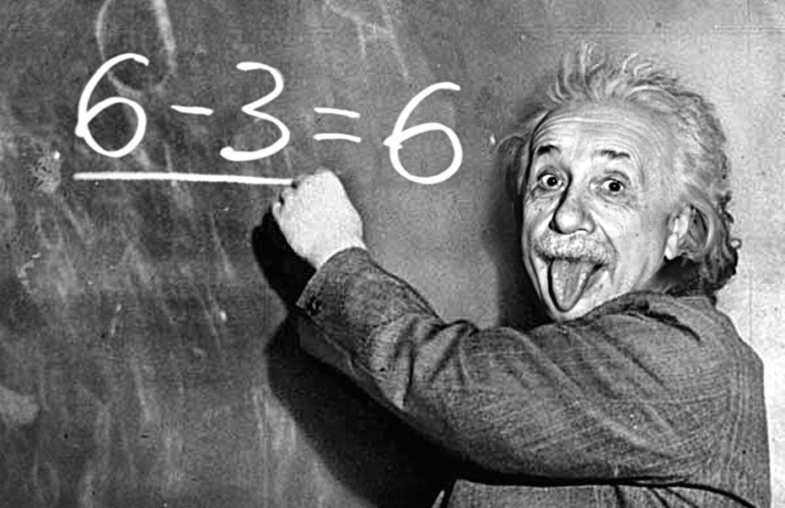
ΠΡΟΒΛΗΜΑΤΑ
Για να φτιάξουμε μια καρυδόπιτα χρειαζόμαστε 12 αυγά και 8 κούπες ζάχαρη έχουμε μόνο 9 αυγά πόσο ζάχαρη πρέπει να βάλουμε?
12
__
9
=
__
8
x

Slide 7
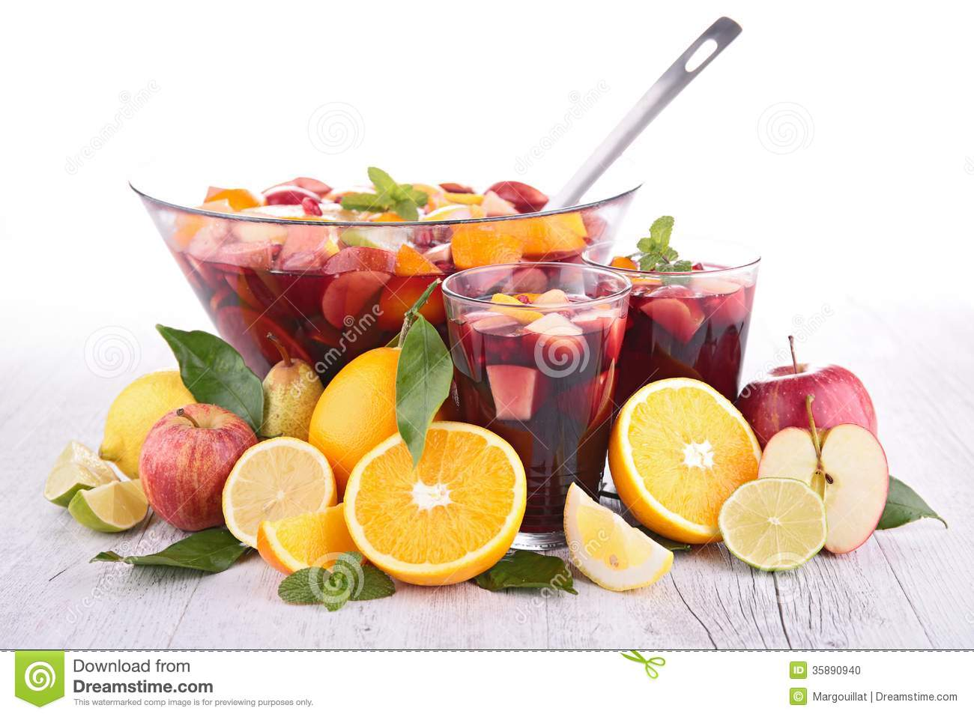
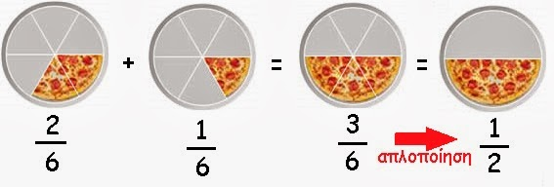
Η ΣΥΝΤΑΓΗ ΤΗΣ ΗΜΕΡΑΣ
ΟΡΙΣΜΟΣ ΚΛΑΣΜΑΤΟΣ
ΙΣΟΔΥΝΑΜΑ ΚΛΑΣΜΑΤΑ

Slide 8

Στην κουζινα…
Διαβάζω την Συνταγή
Ταξινομώ τα υλικά
ΔΗΜΙΟΥΡΓΩ Σύνολα
Απαριθμώ
Διακριτά
Συνεχή
Τοποθετώ
Ακολουθίες Σειρές
Πράξεις ( +, -, *) Υπολογίζω
Θερμίδες ‘Ογκος Κόστος
ΠΑΝΕΛΛΗΝΙΕΣ 2016

Slide 9

ΤΟ ΠΑΙΔΙ ΘΑΥΜΑ

Slide 10
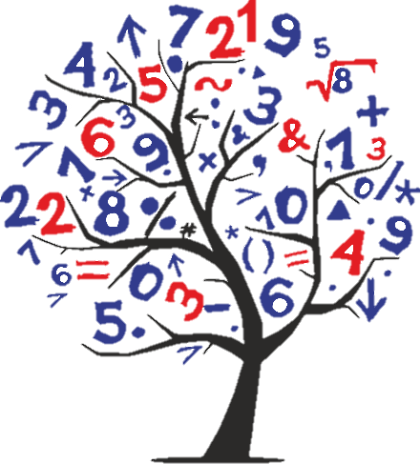
ΣΑΣ ΕΥΧΑΡΙΣΤΩ ΠΟΛΥ ΓΙΑ ΤΟΝ ΧΡΟΝΟ ΣΑΣ!

